Slide 1
Stadiile dezvoltarii inteligentei dupa Jean Piaget

Slide 2
Jean Piaget
a fost un psiholog, biolog, logician si filozof elvetian, cunoscut pentru contributiile sale din domeniul epistemologiei si psihologiei dezvoltării.

Slide 3
În studiile sale, acesta a elaborat o teorie originală asupra genezei și mecanismelor gândirii denumită teoria operațională.
Teoria a fost edificata si verificată utilizându-se date de observaţie culese de la copii de vârste diferite printr-o metodă de interogare liberă - metoda clinică.
Jean Piaget a descris dezvoltarea inteligenţei printr-un numar de stadii care se divizeaza, la rândul lor, în substadii.
Copilul trece prin fiecare dintre aceste stadii succesiv si cu viteze diferite.

Slide 4
Stadiile inteligentei
1
2
• stadiul inteligenţei senzorio-motorii (0-18 luni/2 ani)
stadiul preoperaţional (2-7/8 ani)
3
4
stadiul operaţiilor concrete (7/8-11/12 ani)
stadiul operaţiilor formale (11/12-15/16 ani

Slide 5
1.Stadiul inteligentei senzorio-motorii.
- intre 0 şi 2 ani, inteligenţa copilului îşi are originea în percepţie si acţiune;
- inteligenţă traită, practica, legată de actiunea efectivă a copilului, ce are la bază mobilizarea schemelor senzorio-motorii si coordonarea lor pâna la găsirea alternativei eficiente;
- principala achizitie a perioadei este permanenta obiectului, care desemnează capacitatea copilului de a-si reprezenta obiectele si în absenţa lor.

Slide 6
2.Stadiul inteligenţei preoperatorii
- definitorii două substadii care subliniaza progresele înregistrate în evoluţia copilului:
1.substadiul gândirii simbolice şi preconceptuale (2-4 ani);
2. substadiul gândirii intuitive (4-7 ani).

Slide 7
Substadiul gândirii simbolice şi preconceptuale (2-4 ani)
- se instalează o functie fundamentala pentru evolutia conduitelor ulterioare, functie care consta în posibilitatea de a reprezenta un lucru (un „semnificat" oarecare) cu ajutorul unui „semnificam“ diferenţiat care nu serveste decât pentru această reprezentare. - copilul poate sa-si reprezinte mental obiecte sau evenimente absente cu ajutorul simbolurilor în următoarele cinci conduite, care apar aproape simultan: imitatia amânata (care se realizează în absenţa modelului), jocul simbolic sau jocul de ficţiune, desenul, imaginea mentală (ce apare ca o imitaţie interiorizată) şi, mai ales, limbajul.

Slide 8
Substadiul gândirii intuitive
coordonarea treptata a raporturilor reprezentative;
va conduce copilul de la faza simbolica sau preconceptuala pâna în pragul operatiilor;
ramâne în mod constant prelogică, deoarece ea mai substituie înca operatiile nedesavârsite printr-o forma semisimbolică de gândire;
controlul judecatilor se face prin intermediul „reglarilor intuitive“.

Slide 9
Principalele limitari ale gândirii în perioada preoperatorie sunt:
• egocentrismul;
• centrarea; • amestecul realului cu imaginarul; • ireversibilitatea.
Reversibilitatea este considerată de Piaget principala caracteristica a gândirii umane si exprimă capacitatea de a executa mental aceeaşi acţiune în doua sensuri.

Slide 10
3.Stadiul operatiilor concrete
pune în evidenta faptul ca reversibilitatea gândirii se manifesta în jurul vârstei de 8 ani;
copilul poate acum concepe ca fiecărei acţiuni îi corespunde o acţiune inversa, care permite revenirea la starea anterioară;
procesul de conservare apare într-o ordine definită: conservarea substanţei la 8 ani, conservarea greutatii la 9-10 ani, iar conservarea volumului la 11-12 ani;
operaţiile concrete au fost numite de Piaget grupări, prin analogie cu structurile matematice de grup Klein. Gruparea realizează, pentru prima data, echilibrul dintre asimilarea lucrurilor la acţiunea subiectului si acomodarea schemelor subiective la modificările lucrurilor.

Slide 11
Principalele procese
Decentrarea
Reversibilitatea
Conservarea
Serierea
Clasificarea
Eliminarea egocentrismului

Slide 12
4.Stadiul operatiilor formale
- evidentiază un progres substanţial al gândirii copilului;
- gândirea formală este si o gândire ipotetico-deductivă care permite examinarea consecinţelor ce decurg în mod necesar din ipoteze;
structurile operatorii se dezvoltă, devin mai mobile, mai extensibile. Substituirea manipularii reale sau imaginare a obiectelor cu enunturi verbale înseamnă suprapunerea unei noi logici, logica propoziţiilor, peste aceea a claselor şi relaţiilor.
Piaget afirma ca unii oameni nu reusesc sa atinga niciodata acest stadiu si se fixeaza in operatiunile concrete.
Chiar si cei care ating acest stadiu nu gandesc mereu la nivelul acestuia.

Slide 13
Caracteristicile stadiilor:
durata stadiilor poate varia, dar succesiunea lor ramane aceeasi sunt universale (nu specific culturale) sunt generalizabile: operatiile logice si de reprezentare disponibile copilului ar trebui sa se extinda la toate tipurile de concepte si de continuturi de cunoastere sunt intreguri organizate logic natura ierarhica a succesiuni stadiilor resprezinta diferite calitative in modul de gandire, nu pur si simplu diferente cantitative

Slide 14
Critici ale teoriei piagetiene
- decalajele, discontinuitatile sau salturile bruste care au loc in dezvoltare sugereaza ca impartirea in stadii este cel mult o aproximare folositoare.
- Piaget afirma ca dezvoltarea nu are loc intotdeauna atat de simplu asa cum arata teoria lui.
totodata, acesta afirma ca dezvoltarea cognitiva are loc concomitent in toate domeniile cunoasterii
Studiile recente arata ca dezvoltarea cognitiva se orienteaza spre specificitate, spre modularitatea mintii, afirmand ca diferitele facultati cognitive sunt independente si astfel se dezvolta dupa orare diferite

Slide 15
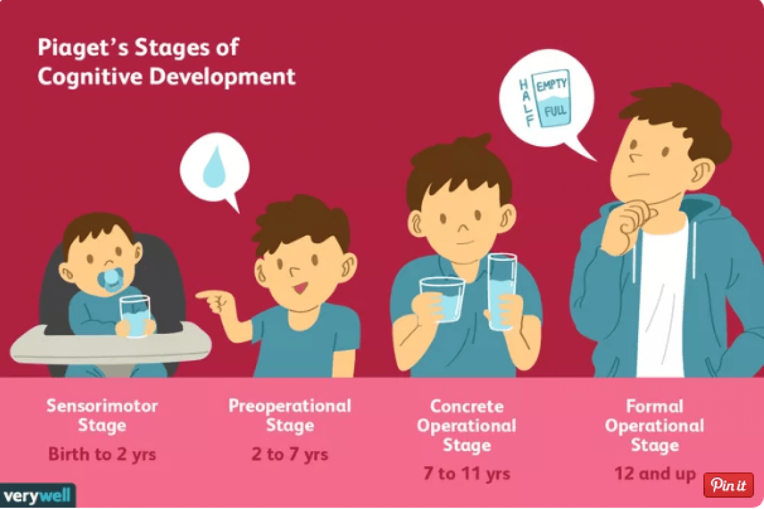
Meritul teoriei lui Piaget este acela de a fi aratat modul în care evoluează inteligenta, faptul că ea îşi are originea în interacţiunile senzorio-motorii ale copiilor cu mediul înconjurător înca înainte de achizitia limbajului.
Structurile operatorii ale inteligentei nu sunt înnascute, ci se elaborează pâna aproximativ la sfârsitul primelor două decenii ale dezvoltarii.
Teoria piagetiana e o teorie constructivistă. Ea este şi o teorie genetică, pentru că se axeaza pe explicarea genezei si a evoluţiei proceselor cognitive.

